Slide 1
Звуковая система ПК
Выполнила:
Драгныш Е. Н.
Группа П-23
2025

Slide 2
Звуковая система ПК, История
Звуковая система ПК — это комплекс программно-аппаратных средств, служащий для ввода, обработки и воспроизведения звуковой информации.
1970-е годы
1980-е годы
1990-е годы
Конец 1990-х – 2000-е годы
2010-е годы и позже
Отсутствие встроенных звуковых систем
Появление звуковых карт
Появление MIDI и улучшение технологий цифрового звука
Введение многоканального звука
Встроенные аудиокоды, появление технологии Dolby Atmos

Slide 3
Функции звуковой системы
Функции звуковой системы:
1. Запись звуковых сигналов;
2. Воспроизведение
3. Микширование;
4. Обработка звуковых сигналов;
5. Генерирование звуков;
6. Управление работой внешних электронных
музыкальных инструментов.

Slide 4
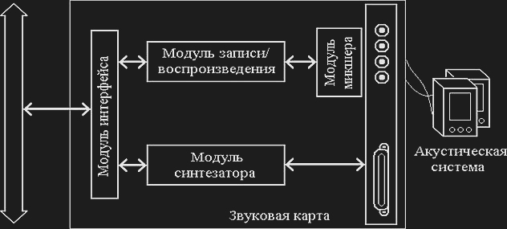
Структура звуковой системы ПК
Структура звуковой системы ПК:
модуль записи и воспроизведения звука
модуль синтезатора
модуль интерфейсов
модуль микшера
акустическая система
Первые четыре модуля, как правило, устанавливаются на звуковой карте.

Slide 5
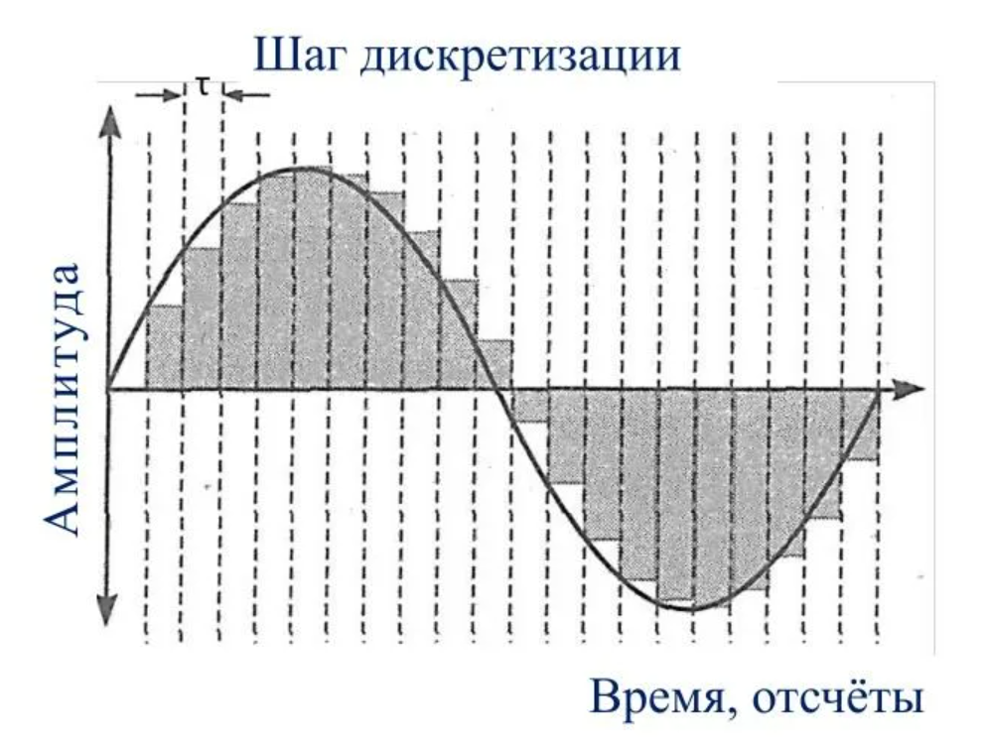
Модуль записи\воспроизведения
Осуществляет аналого-цифровое и цифро-аналоговое преобразования в режиме программной передачи звуковых данных или передачи их по каналам DMA(-канал прямого доступа к памяти).
Аналого-цифровое преобразование состоит из следующих этапов:
Дискретизация
Квантование
Кодирование

Slide 6
Модуль синтезатора
Синтезирование представляет собой процесс воссоздания структуры музыкального тона.
Звук создаётся следующим образом:
Цифровое устройство с помощью какого-либо метода синтеза генерирует сигнал возбуждения с заданной высотой звука, максимально близко к характеристикам музыкального инструмента в фазе поддержки. Затем сигнал подаётся на фильтр, имитирующий АЧХ(амплитудно-частотную характеристику) инструмента. На другой вход фильтра подаётся сигнал амплитудной огибающей того же инструмента.

Slide 7

Модуль интерфейсов и модуль микшера
Модуль интерфейсов. Обеспечивает обмен данными между звуковой системой и другими устройствами. Midi (-цифровой интерфейс музыкальных инструментов) позволяет подключать внешние звуковые устройства.
Модуль микшера звуковой карты выполняет:
Коммутацию (подключение/отключение) источников и приемников звуковых сигналов, а также регулирование их уровня
Микширование (смешивание) нескольких звуковых сигналов и регулирование уровня результирующего сигнала

Slide 8
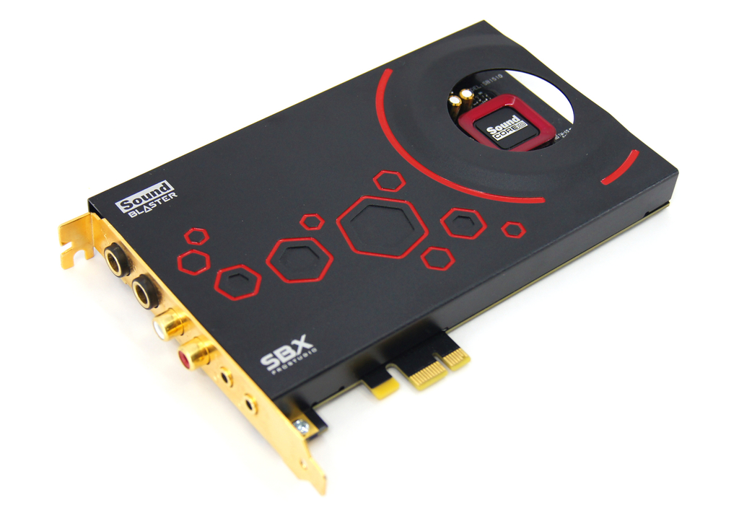
Звуковая карта
Звуковая карта — это устройство, которое отвечает за обработку и воспроизведение звука в компьютере. Она может быть как встроенной в материнскую плату, так и отдельной (дополнительной) компонентой, устанавливаемой в один из слотов расширения.

Slide 9
Кодирование и декодирование звука
Кодирование и декодирование звука в звуковых системах ПК — это процесс преобразования аудиосигналов в цифровой формат и обратно.
1. Кодирование: Аудиосигнал (аналоговый) преобразуется в цифровой формат с помощью аналого-цифрового преобразователя (АЦП). Это позволяет сохранить звук в виде чисел, что удобно для хранения и обработки.
2. Декодирование: Цифровые данные преобразуются обратно в аналоговый сигнал с помощью цифро-аналогового преобразователя (ЦАП), что позволяет воспроизводить звук через динамики или наушники.
Эти процессы обеспечивают качество звука и позволяют использовать различные форматы, такие как MP3, WAV и другие.

Slide 10
Основные характеристики звуковых карт
Тип размещения
внешняя, внутренняя, внутренняя с внешним блоком
01
Перечень параметров ЦАП и АЦП
разрядность, динамический диапазон, отношение сигнал/шум, максимальная частота, THD
02
Интерфейс подключения
PCI/PCIe, USB и другие
03
04
Количество
поддерживаемых стандартов обработки звука
ASIO, OpenAL
Число специальных входов и выходов
минимум два аналоговых выхода и минимум 1-2 аудиовхода(MIDI)
05

Slide 11
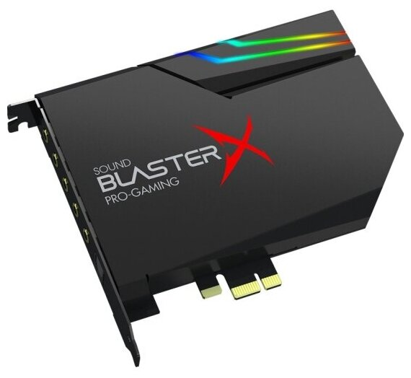
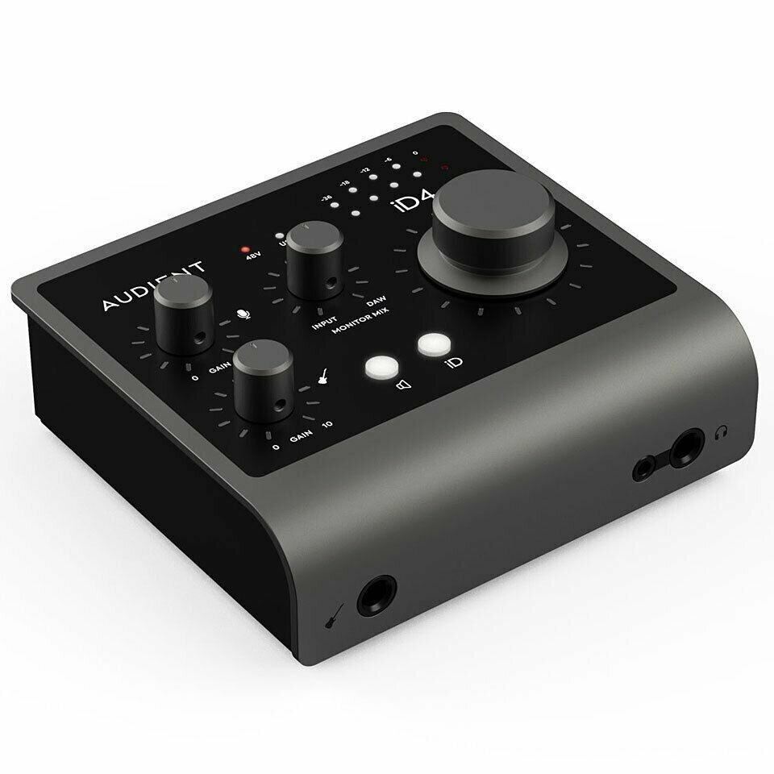
Виды звуковых карт
По типу размещения
внутренняя
внешняя

Slide 12
Некоторые Интерфейсы подключения
PCI — звуковая карта устанавливается в свободный слот PCI-шины материнской платы.
PCI-E - звуковая карта вставляется в свободный разъём шины PCI-Express. Данная шина обладает хорошей пропускной способностью и пришла на смену PCI-шине.
USB - стандартный интерфейсный разъём для подключения внешних устройств, в данном случае внешней звуковой карты.
ExpressCard — стандарт карт расширения для ноутбуков, пришедший на смену PCMCIA (PC Card), превосходит их по скорости передачи данных. ExpressCard использует скоростную шину PCI-Express.

Slide 13
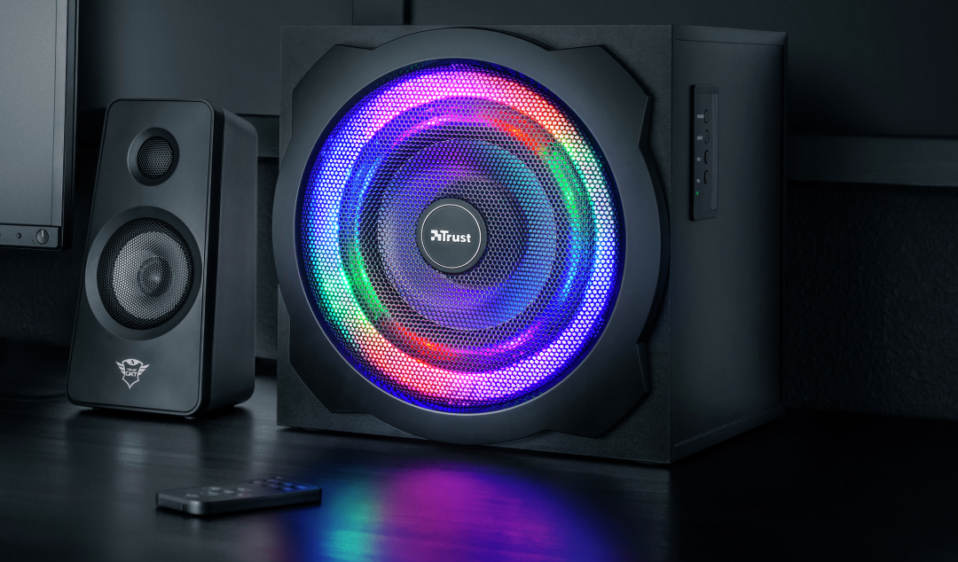
Акустическая система
Акустическая система (АС) непосредственно преобразует звуковой электрический сигнал в акустические колебания и является последним звеном звуковоспроизводящего тракта.
В состав АС, как правило, входят несколько звуковых колонок, каждая из которых может иметь один или несколько динамиков, необходимое акустическое оформление, необходимые электрические устройства.

Slide 14
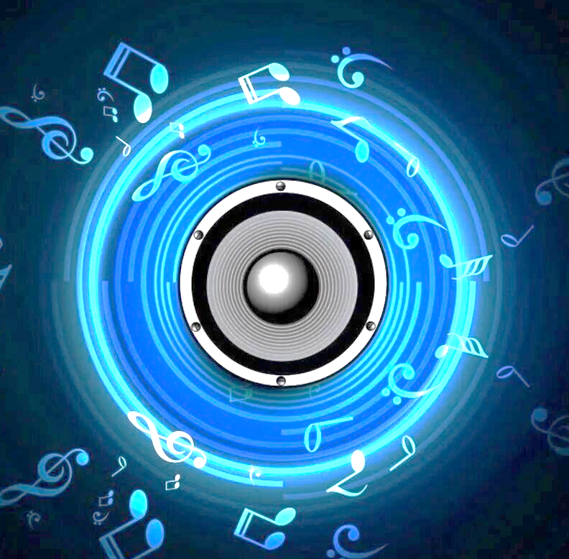
Характеристики акустической системы
Мощность
Номинальная и пиковая
Частотный диапазон
от 20 Гц до 20 кГц
Коэффициент нелинейных искажений (КНИ)
КНИ для массовых моделей обычно достигает 1%
Количество полос
двухполосные, трехполосные, четырехполосные и многополосные
Амплитудно-частотная характеристика (АЧХ)
отображается в виде графика, идеальная АЧХ — ровная линия
Чувствительность
Современные модели АС имеют чувствительность 80–90 дБ
Номинальное сопротивление (импеданс)
Стандартные значения 4, 6 или 8 Ом

Slide 15
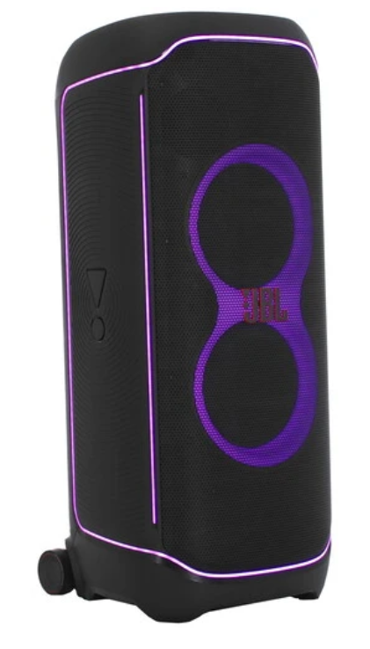
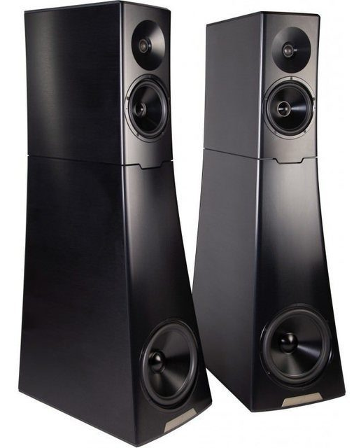
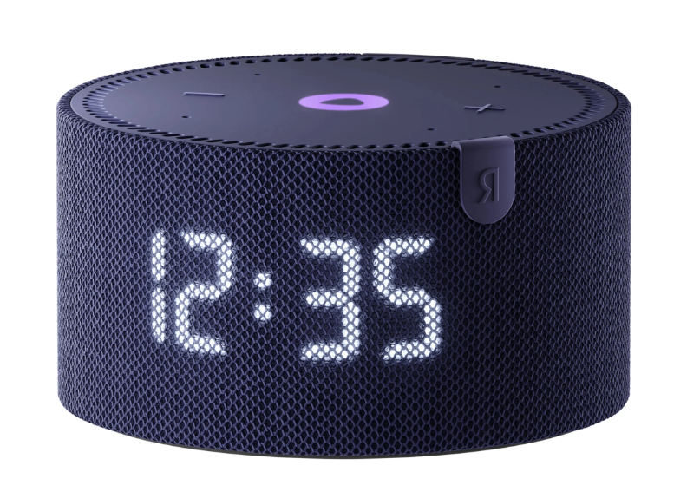
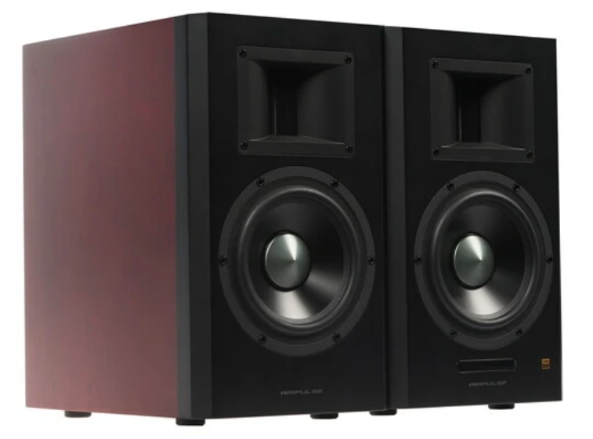
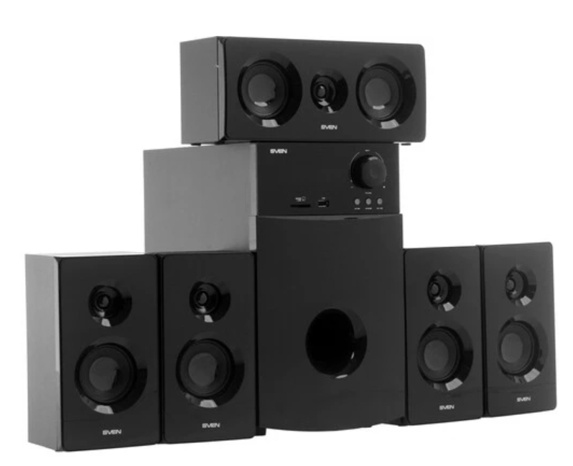
Форматы акустических систем
1.0
2.0
5.1
2.1
2.2

Slide 16
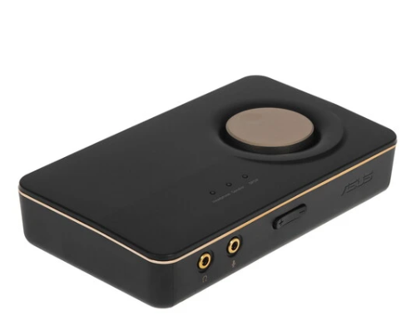
Звуковая карта ASUS Xonar U7 MKII
Расположение: внешняя
Интерфейс подключения: USB Type-A
Поддержка ASIO: есть
Разрядность ЦАП: 24 бит
Максимальная частота ЦАП: 192 кГц
Разрядность АЦП: 24 бит
Максимальная частота АЦП: 192 кГц
Фантомное питание микрофона: нет
Аналоговые входы: jack 3.5 мм (TRS)
Аналоговые выходы: RCA x2, jack 3.5 мм (TRS) x4
Цифровые входы: нет
Цифровые выходы: RCA (S/PDIF коаксиальный)
Инструментальный вход (Hi-Z): нет
11 299 р.

Slide 17
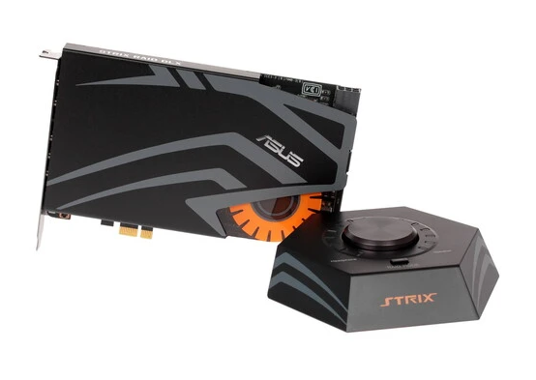
Звуковая карта ASUS STRIX RAID DLX
Тип: звуковая карта с внешним блоком
Расположение: внутренняя
Интерфейс подключения: PCI-E
Поддержка ASIO: есть
Разрядность ЦАП: 24 бит
Максимальная частота ЦАП: 192 кГц
Разрядность АЦП: 24 бит
Максимальная частота АЦП: 192 кГц
Фантомное питание микрофона: нет
Аналоговые входы: jack 3.5 мм (TRS)
Аналоговые выходы: jack 3.5 мм (TRS) x5
Цифровые входы: нет
Цифровые выходы: TOSLINK (S/PDIF оптический)
Инструментальный вход (Hi-Z): нет
Встроенный усилитель для наушников: есть
15 999 р.

Slide 18
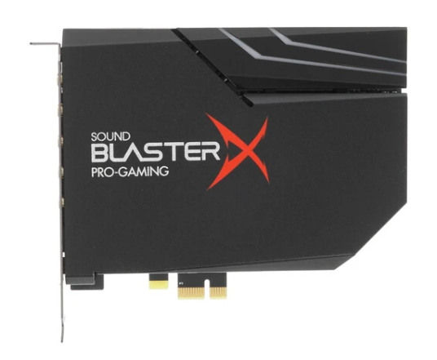
Звуковая карта Creative Sound BlasterX AE-5 Plus
Расположение: внутренняя
Интерфейс подключения: PCI-E
Поддержка ASIO: есть
Разрядность ЦАП: 32 бит
Максимальная частота ЦАП: 384 кГц
Разрядность АЦП: 24 бит
Максимальная частота АЦП: 96 кГц
Фантомное питание микрофона: нет
Аналоговые входы: jack 3.5 мм (TRS)
Аналоговые выходы: jack 3.5 мм (TRS) x4
Цифровые входы: нет
Цифровые выходы: TOSLINK (S/PDIF оптический)
Инструментальный вход (Hi-Z): нет
Особенности: 7.1-канальный виртуальный звук (наушники), RGB подсветка
17 999 р.

Slide 19
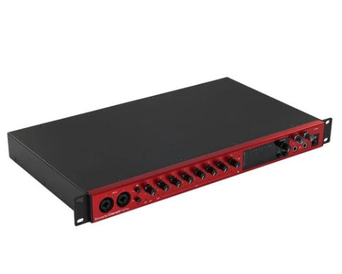
Звуковая карта Focusrite Clarett+ 8Pre
Расположение: внешняя
Интерфейс подключения: USB Type-C
Поддержка ASIO: есть
Разрядность ЦАП: 24 бит
Максимальная частота ЦАП: 192 кГц
Разрядность АЦП: 24 бит
Максимальная частота АЦП: 192 кГц
Фантомное питание микрофона: есть
Аналоговые входы: XLR/jack combo x8
Аналоговые выходы: jack 6.35 мм (TRS) x12
Цифровые входы: MIDI, RCA (S/PDIF коаксиальный), TOSLINK (S/PDIF оптический)
Цифровые выходы: MIDI, RCA (S/PDIF коаксиальный), TOSLINK (S/PDIF оптический)
Инструментальный вход (Hi-Z): есть
113 999 р.

Slide 20
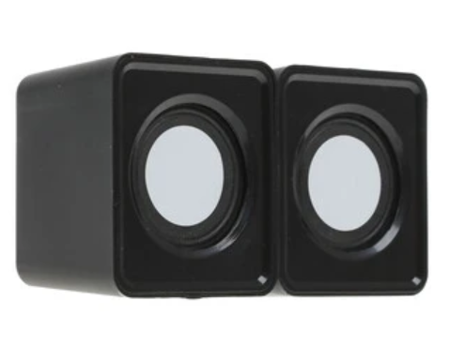
Defender SPK-22
Тип: колонки
Формат системы: 2.0
Расположение регулятора: боковая панель
Тип проводного соединения 3.5 Jack
Количество динамиков: 2 шт
Мощность: 5 Вт
Минимальная воспроизводимая частота: 200 Гц
Максимальная воспроизводимая частота: 18000 Гц
Уровень общих искажений: 3 %
Питание: от USB
Отсутствует: подсветка, дисплей, часы, влагозащищенный корпус, встроенный микрофон, крепление, управление со смартфона/приложение, регулировка высоких/низких частот, усиление низких частот, беспроводное подключение, аналоговые разъемы и тд.
199 р.

Slide 21
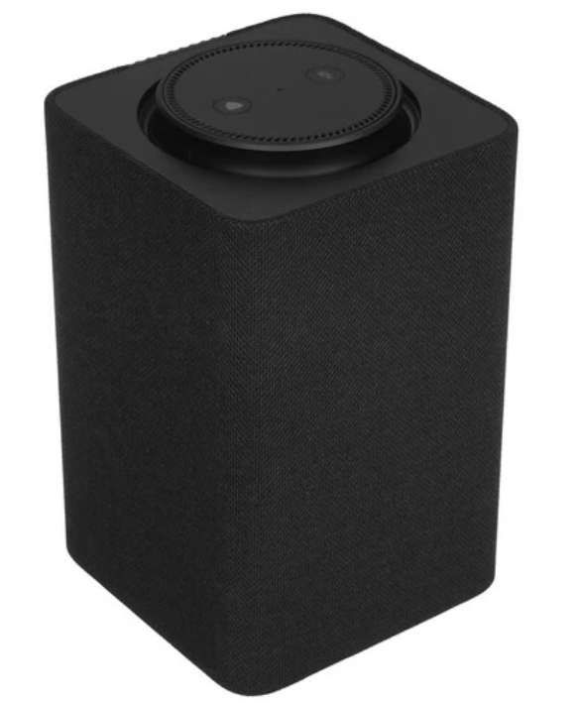
Умная колонка Яндекс.Станция Макс
Тип: умная колонка
Формат системы: 2.1
Расположение регулятора: верхняя панель
Беспроводные подключения: Bluetooth, Matter, Wi-Fi, Zigbee
Тип проводного соединения: 3.5 Jack, HDMI
Количество динамиков: 5 шт
Мощность: 65 Вт
Минимальная воспроизводимая частота: 45 Гц
Максимальная воспроизводимая частота: 20000 Гц
Пульт дистанционного управления: беспроводной
Питание: от сети
Экосистема умного дома: Яндекс
Особенности: линейный AUX вход, порт USB для зарядки мобильных устройств, управление со смартфона/приложения, Голосовой помощник (Алиса), YandexGPT, встроенный хаб управления
34 999 р.

Slide 22
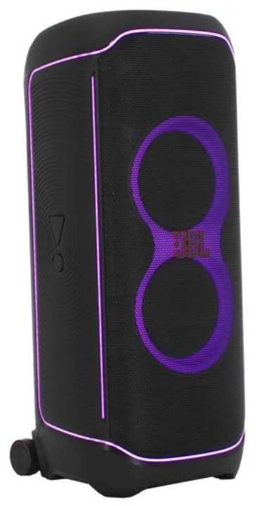
JBL PartyBox Ultimate
Тип: аудиосистема
Формат системы: 2.1
Расположение регулятора: верхняя панель
Беспроводные подключения: AirPlay, Bluetooth, Wi-Fi
Тип проводного соединения 3.5 Jack, 6.3 Jack
Аналоговые разъемы: разъем для гитары x2 шт, разъем для микро x2 шт.
Количество динамиков: 6 шт
Мощность: 1100 Вт
Минимальная воспроизводимая частота: 30 Гц
Максимальная воспроизводимая частота: 20000 Гц
Декодеры: Dolby ATMOS
Питание: от сети
Особенности: регулировка высоких/низких частот, линейный AUX вход, интерфейс USB Type A (для флэшки), воспроизведение с USB накопителей, караоке, порт USB для зарядки мобильных устройств, управление со смартфона/приложения,
159 999 р.

